Slide 1


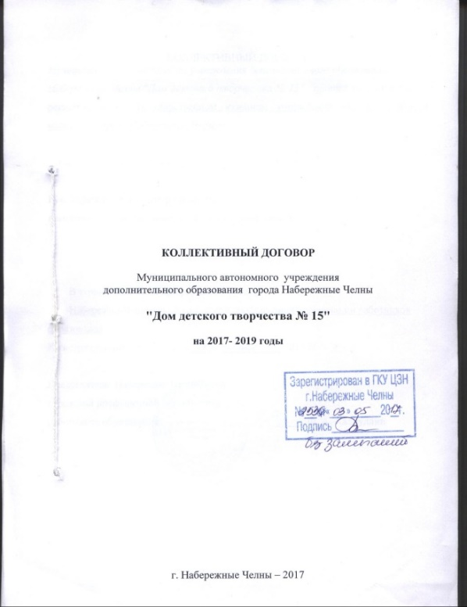
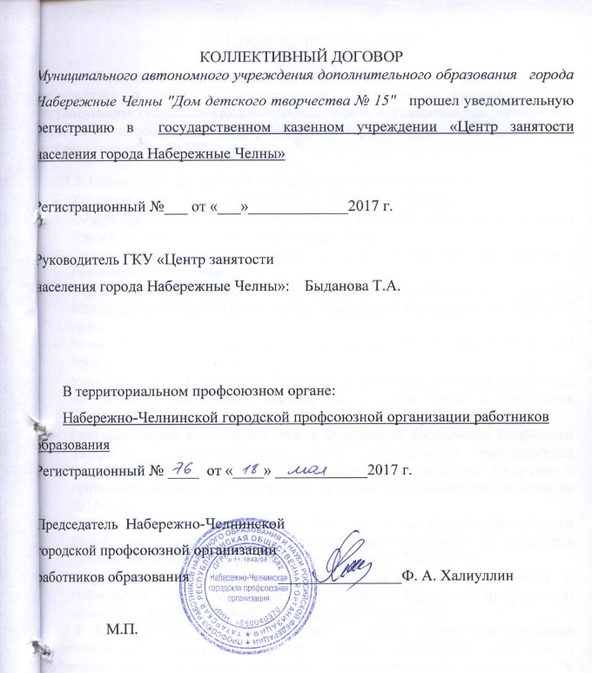
Муниципальное автономное учреждение дополнительного образования г. Набережные Челны «Дом детского творчества №15»
СОБРАНИЕ ТРУДОВОЕ КОЛЛЕКТИВА
по выполнению условий коллективного договора и заключению нового

Slide 2
коллективный договор,
принятый на паритетных началах,
дает возможность эффективно сотрудничать с работодателем
УСЛОВИЯ РАБОТЫ
СОЦИАЛЬНОЕ ПАРТНЁРСТВО
Коллективный договор
РАБОЧЕЕ ВРЕМЯ И ВРЕМЯ ОТДЫХА
ОХРАНА ТРУДА И ЗДОРОВЬЯ
ГАРАНТИИ И ЛЬГОТЫ
ОПЛАТА ТРУДА
ПЕНСИОННОЕ ОБЕСПЕЧЕНИЕ
АТТЕСТАЦИЯ ПЕДАГОГОВ
МОЛОДЕЖНАЯ ПОЛИТИКА

Slide 3
ЧИСЛЕННЫЙ СОСТАВ ОУ
100 %

Slide 4
СОЦИАЛЬНЫЕ ЛЬГОТЫ И ГАРАНТИИ

Slide 5
МАТЕРИАЛЬНАЯ ПОДДЕРЖКА РАБОТНИКОВ ОУ

Slide 6
МАССОВЫЕ МЕРОПРИЯТИЯ, ПРАЗДНИКИ

Slide 7
НОВЫЙ КОЛЛЕКТИВНЫЙ ДОГОВОР НА 2021-2023 года
Общее положение
Развитие социального партнерства
Гарантии при заключении и расторжении трудового договора
Рабочее время и отдыха
Гарантии содействия занятости
Дополнительное профессиональное образование работников
Оплата труда
Охрани труда и здоровья
Социальные льготы и гарантии
Пенсионное обеспечение
Молодежная политика
Гарантии профсоюзной деятельности
Контроль за выполнением коллективного договора

Slide 8
Социальные льготы и гарантии
Бракосочетание работника – 3 рабочих дня
Бракосочетание детей – 1 рабочий день
Родителям первоклассников, родителям выпускников – 1 день
Организация похорон – 3 рабочих дня
Переезд на новое место жительства – 2 рабочих дня
Проводы в армию – 1 рабочий день
Родители, в возрасте 70 лет – 1 день в квартал
Участники боевых действий – 1 день в квартал
Родственники с 1 или 2 нерабочей группой инвалидности – 1 день в квартал
Уполномоченному по охране труда – 3 календарных дня
Председатель выборного профсоюзного органа – 10 календарных дней
12. Оплата председателю ППО – 20% от должностного оклада

Slide 9
ЦИФРОВОЙ ПРОФСОЮЗ
Пилотный проект по введению единого электронного профсоюзного билета, автоматизации учёта членов Профсоюза и сбора статистических данных региональных (межрегиональных) организациях Профсоюза
PROFCARDS
Федеральная программа бонусов и скидок для членов Профсоюза:
Более 650 магазинов-партнёров
Многоканальный телефон:
+7 (800) 600-84-00
Сайт:
profcards.ru

Slide 10
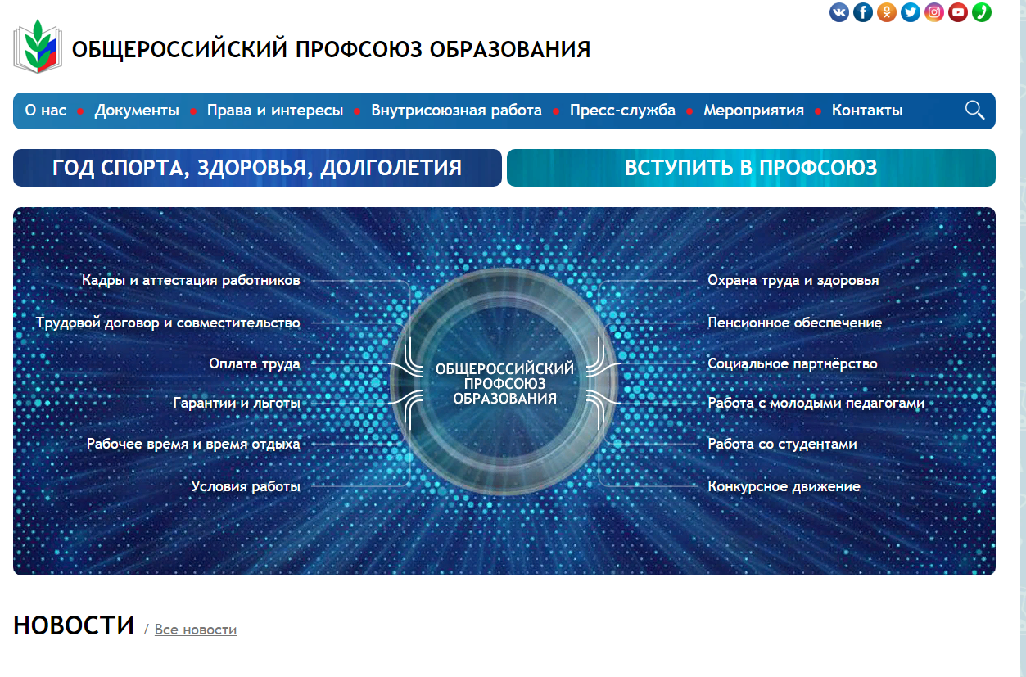
https://www.eseur.ru/

Slide 11
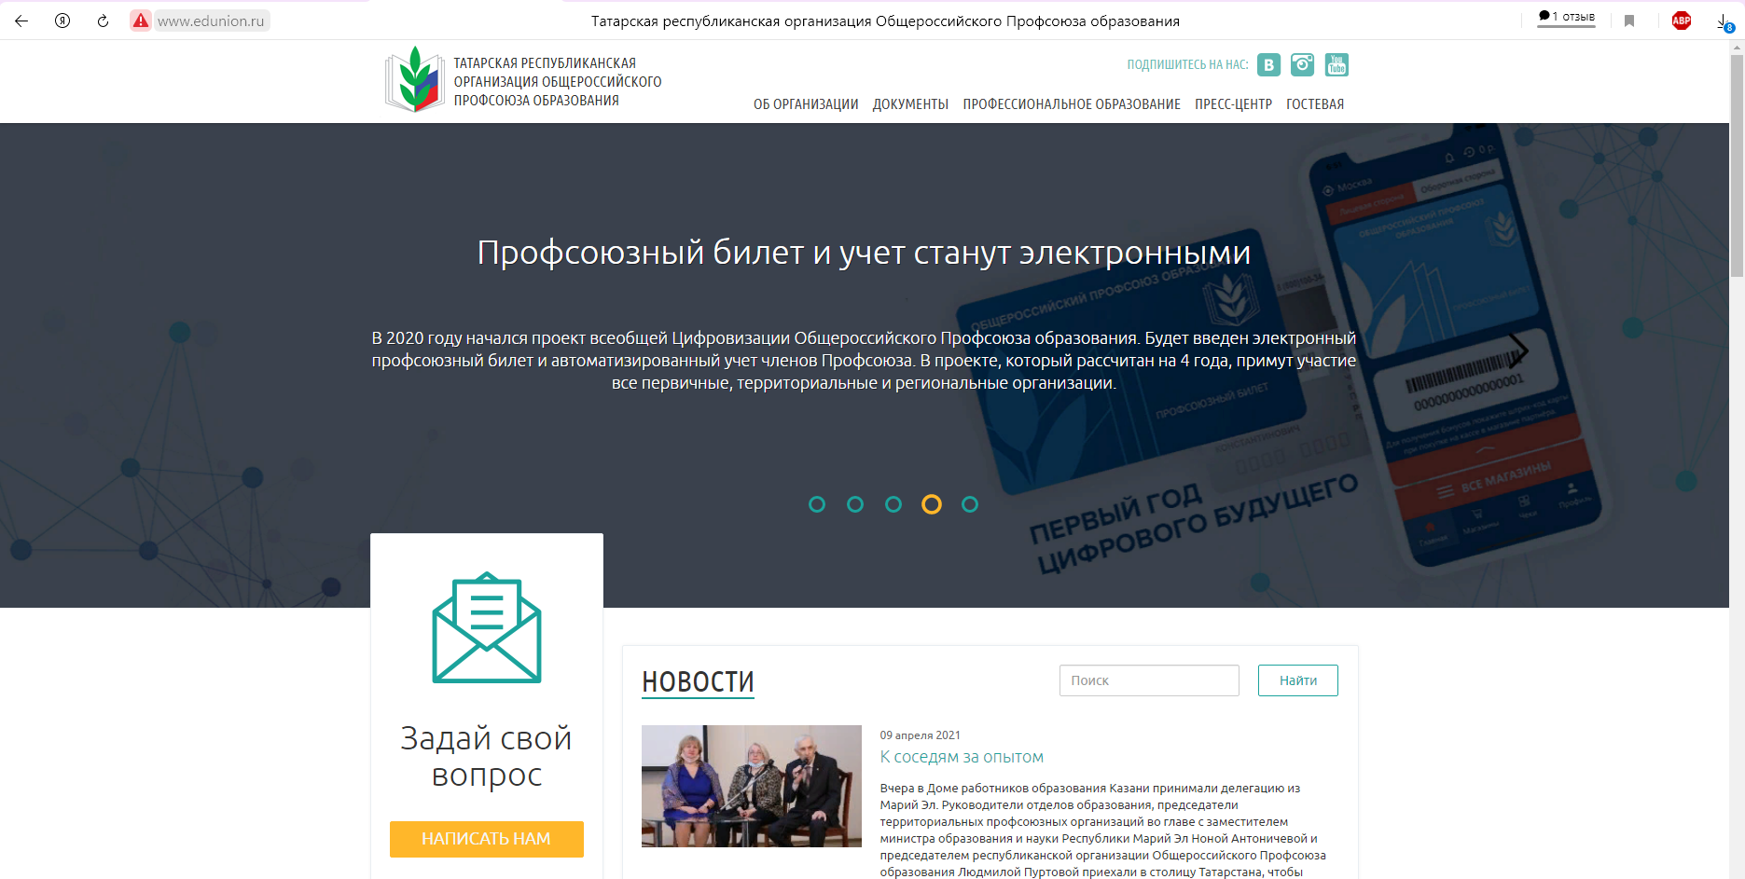
Татарская республиканская организация профсоюза работников народного образования и науки РФ
http://www.edunion.ru/

Slide 12
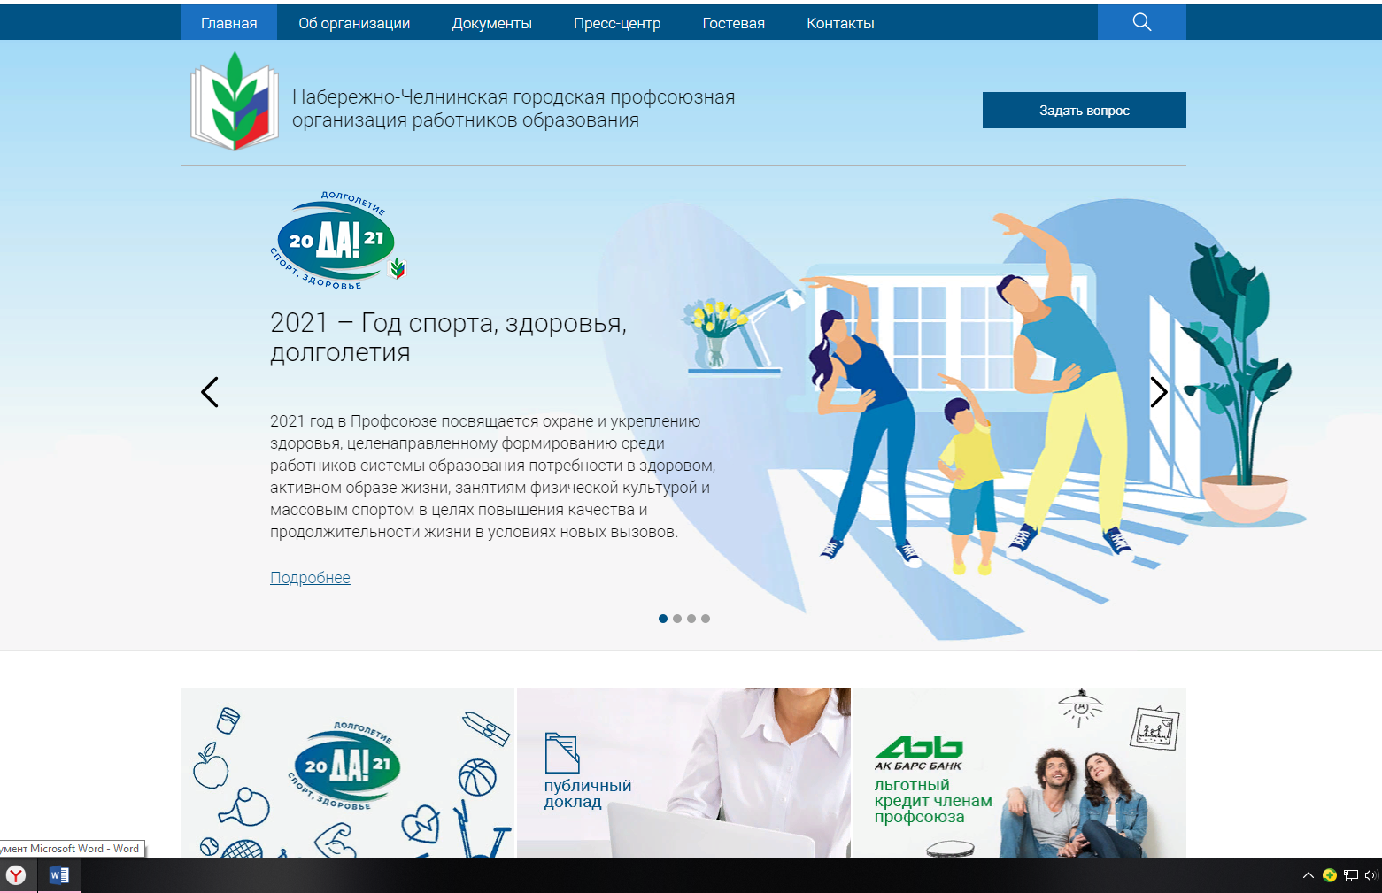
Набережно-Челнинская
городская профсоюзная организация работников образования
http://www.profchelny.ru/

